Slide 1
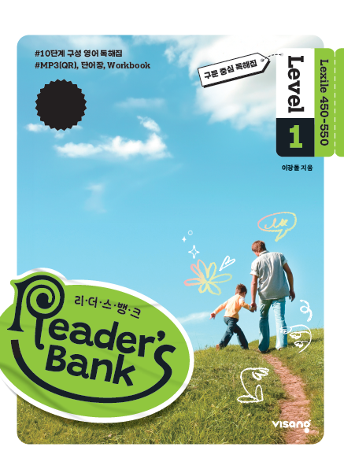

수업용
Grammar+
추가 Drill 문제
Unit 07
01 현재진행형
02 과거진행형

Slide 2
Unit 07 Grammar p. 54
Reader’s Bank_Level 1
01 현재진행형
I am reading a book now.
나는 지금 책을 읽고 있다.
! 현재 ‘~하고 있다’라는 의미를 나타내는 현재진행형은 「am/are/is + 동사원형-ing」로 쓴다.
02 과거진행형
I was writing an email then.
나는 그때 이메일을 쓰고 있었다.
! 과거에 ‘~하고 있었다’라는 의미를 나타내는 과거진행형은 「was/were + 동사원형-ing」로 쓴다.
! 진행형을 만들 때, take, write, face와 같이 -e로 끝나는 동사는 e를 빼고 ing를 붙인다.

Slide 3
Unit 07 추가 Drill 문제
Reader’s Bank_Level 1
A 다음 괄호 안에서 어법상 알맞은 것을 고르시오.
1 I am ( play / playing ) soccer with my friends.
2 She ( was / were ) watching a movie.
3 We are ( having / haveing ) lunch together.
B 다음 문장에서 어법상 틀린 부분을 바르게 고치시오.
4 The students are wait for the bus. ________ → ________
5 He is studying for the exam last night. ________ → ________

Slide 4
Unit 07 추가 Drill 문제
Reader’s Bank_Level 1
A 다음 괄호 안에서 어법상 알맞은 것을 고르시오.
1 I am ( play / playing ) soccer with my friends.
2 She ( was / were ) watching a movie.
3 We are ( having / haveing ) lunch together.
B 다음 문장에서 어법상 틀린 부분을 바르게 고치시오.
4 The students are wait for the bus. ________ → ________
5 He is studying for the exam last night. ________ → ________
wait
waiting
is
was

